Slide 1


Slide 2
Detectarea oboselii în trafic
Bodnar Ana-Maria

Slide 3
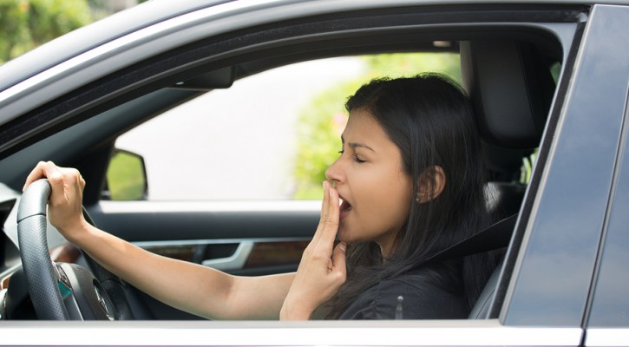

Slide 4
Deficiențe ale timpului de reacție
Deficiențe de vedere
Deficiențe în judecată
Probleme în procesarea informațiilor și în memoria pe termen scurt
Scăderea performanței, a vigilenței și a motivației
Scăderea gradului de conștientizare a mediului înconjurător
Comportament mai irascibil și mai agresiv

Slide 6
Detectarea ochilor
OpenCV

Slide 7
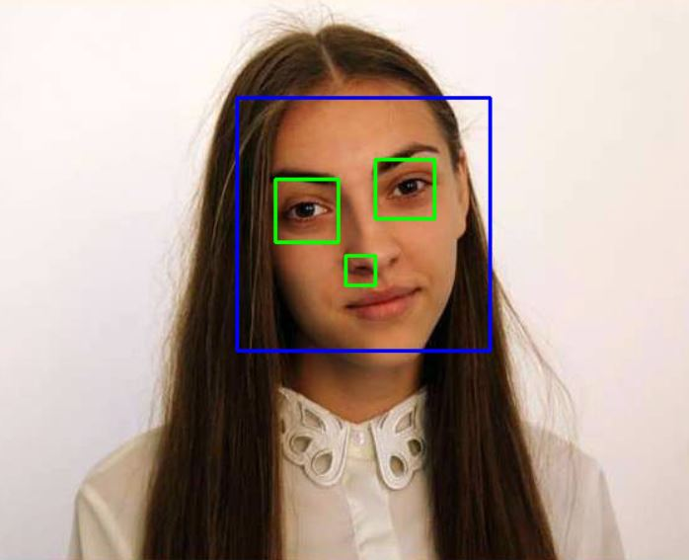

Slide 8
Detectarea ochilor
Dlib

Slide 9
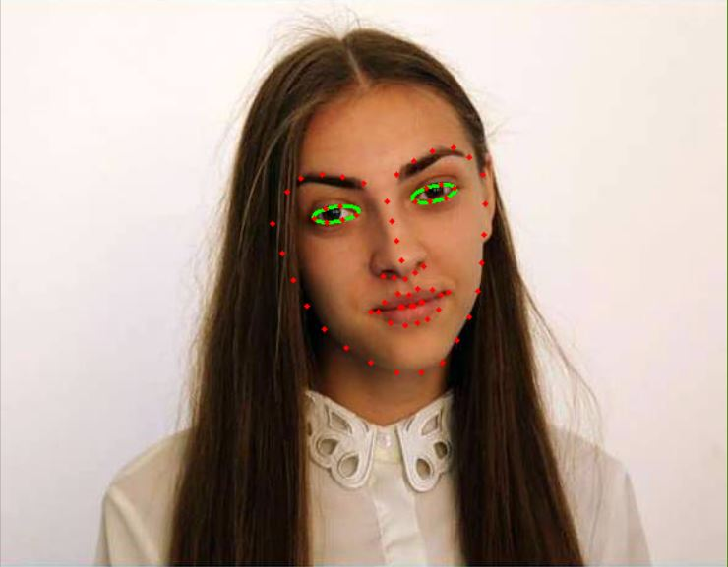

Slide 10
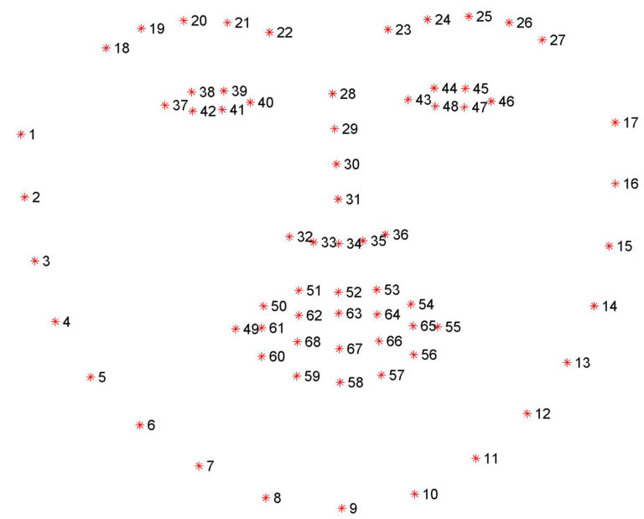

Slide 11
Detectarea clipirilor
Primul algoritm

Slide 12
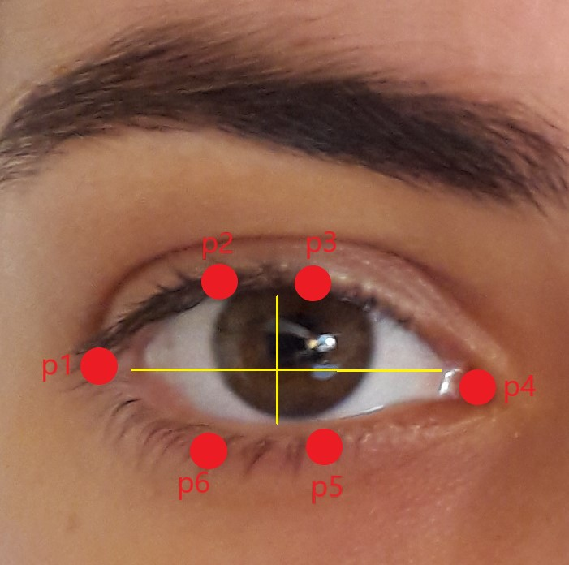
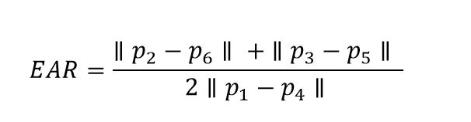
p2
p3
p1
p4
p6
p5

Slide 13
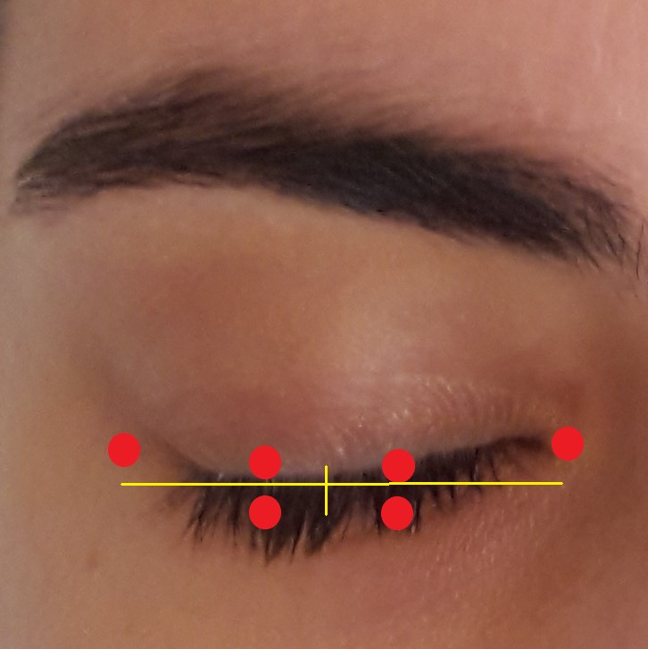
p2
p3
p1
p4
p6
p5

Slide 14
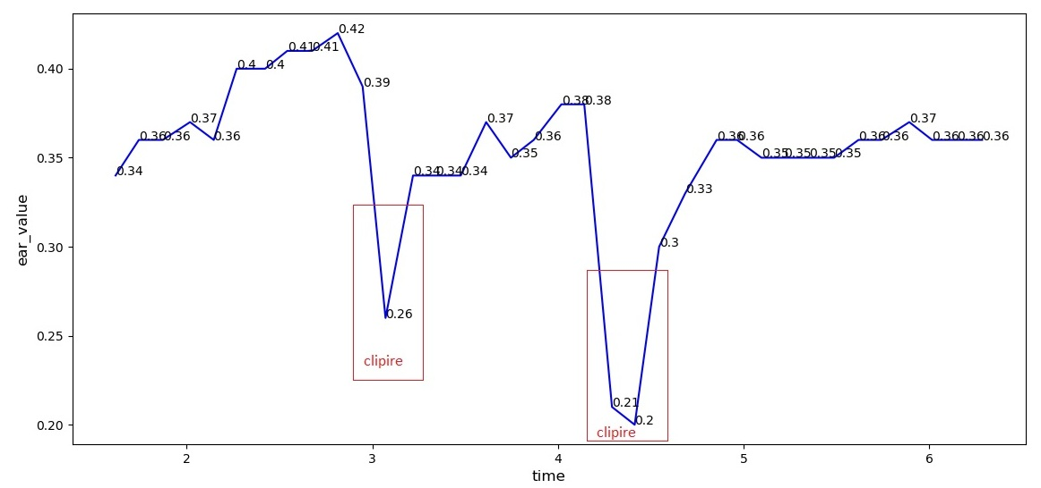

Slide 15
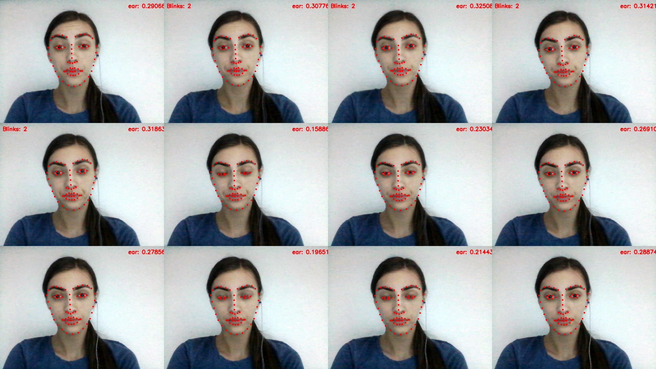

Slide 16
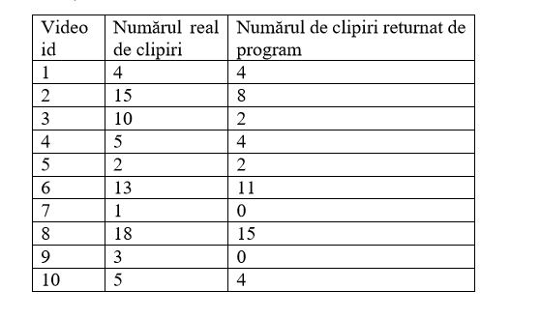

Slide 17
Detectarea clipirilor
Al doilea algoritm

Slide 18
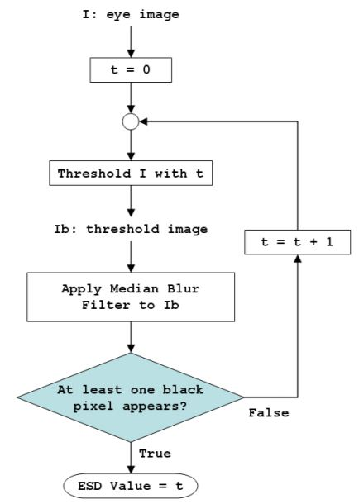

Slide 19
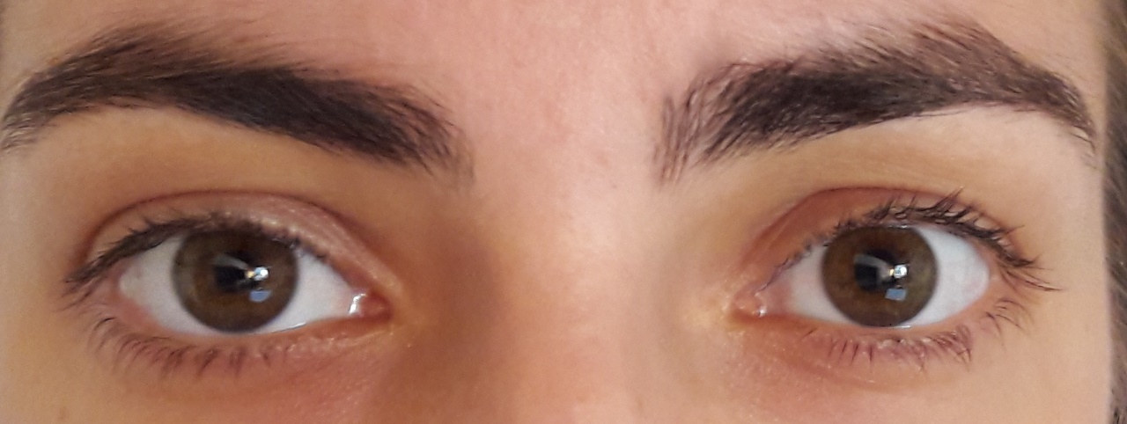
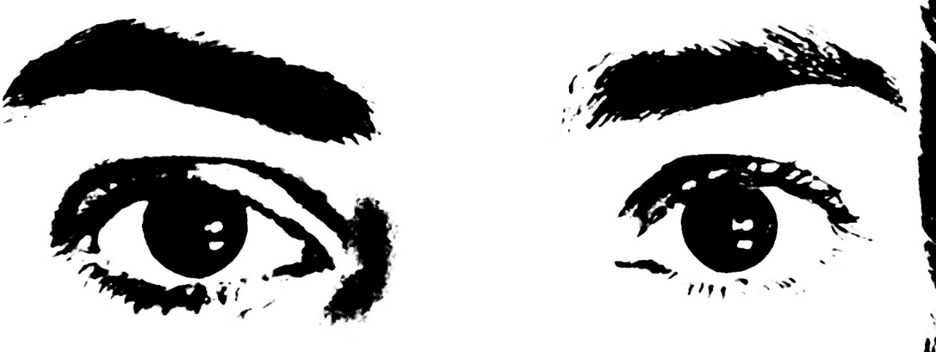
Thresholding
Imagine initiala
Imagine cu thresholding (t=100)

Slide 20

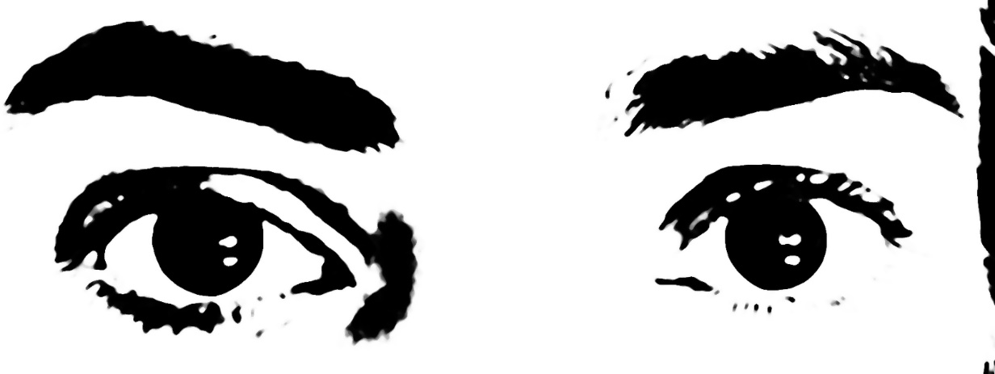
Median Blur
Fara median blur
Cu median blur

Slide 21
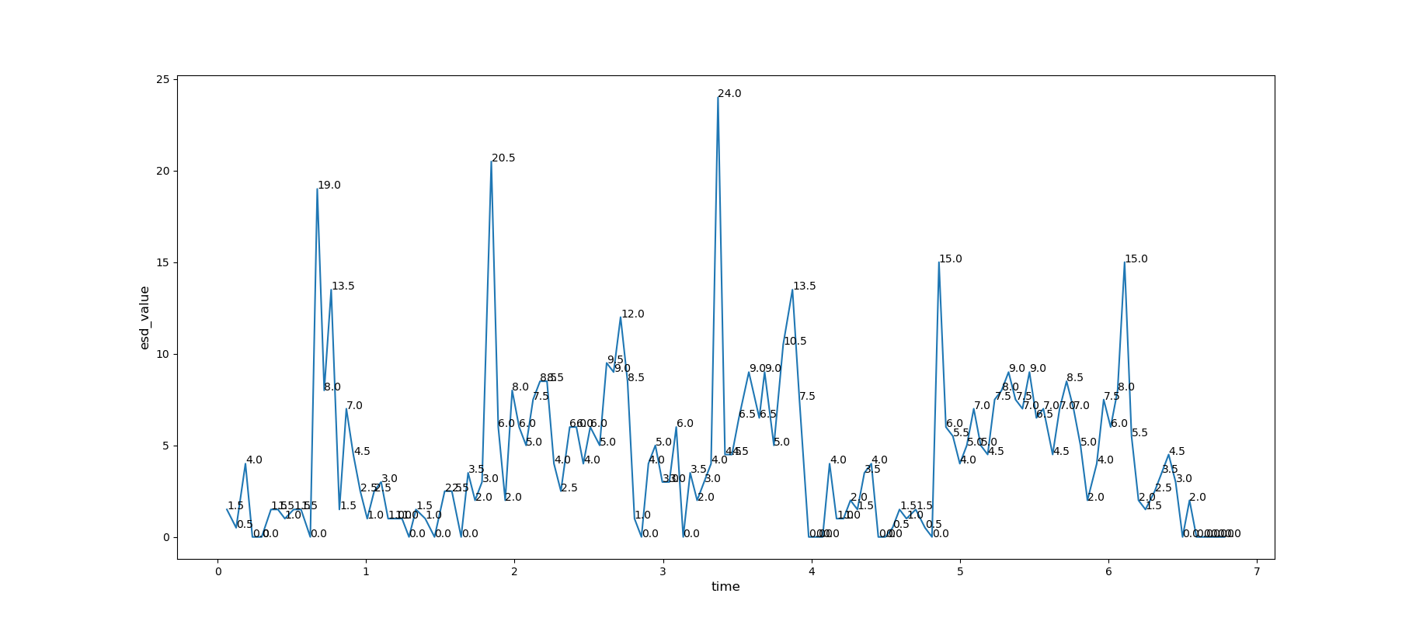

Slide 22
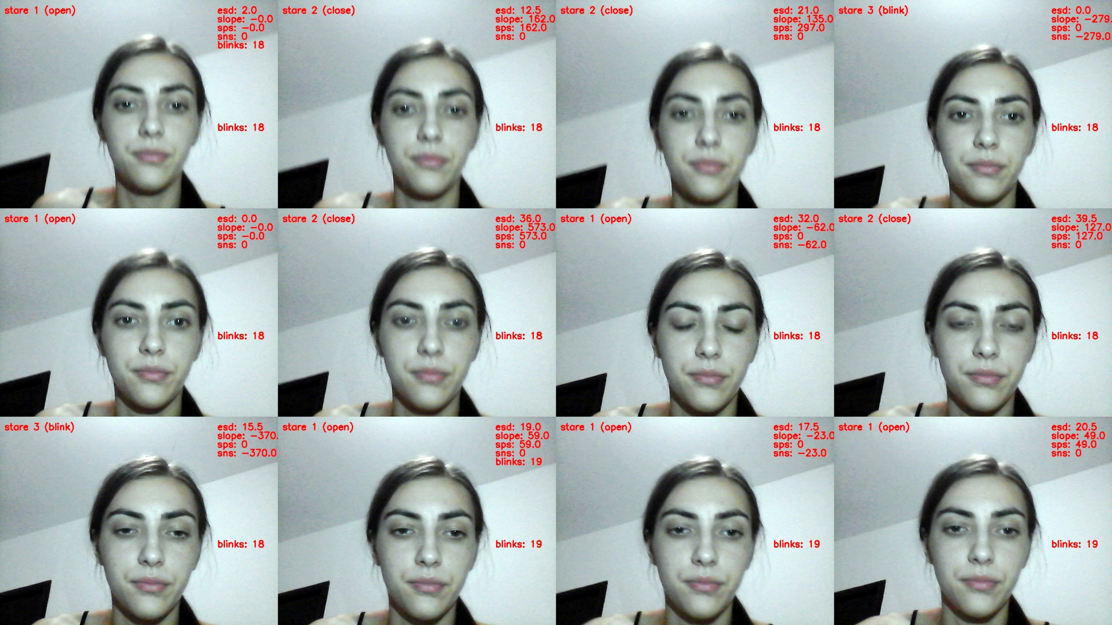

Slide 23
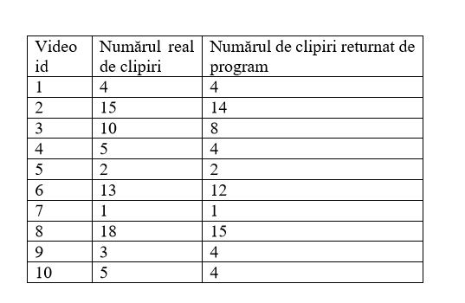

Slide 24
Mulțumesc!
☺

